Slide 1










MULTI-LANGUAGE LEARNING APP
NHÓM 1

Slide 2
OUR TEAM
DƯƠNG THỊ
THU AN
TRỊNH DƯƠNG
TRUNG HIẾU
HOÀNG KHẮC
HÀ TRUNG
TRẦN NGỌC QUÝ

Slide 3

PROJECT OVERVIEW
Dự án hướng đến việc phát triển một ứng dụng học ngôn ngữ đa ngôn độc đáo và toàn diện, bao gồm các ngôn ngữ phổ biến như Tiếng Anh, Tiếng Trung, Tiếng Hàn, và Tiếng Nhật. Mục tiêu chính là hỗ trợ người dùng học ngôn ngữ hiệu quả thông qua một hệ thống bài học bài bản và các bài tập thực hành phong phú. Ứng dụng cũng tích hợp các phương pháp học hiện đại, sử dụng công nghệ và yếu tố gamification như bảng xếp hạng, hệ thống điểm thưởng, huy hiệu để tạo động lực học tập bền vững.

Slide 4

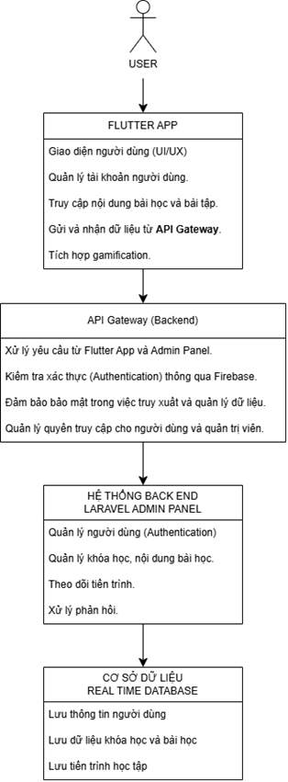
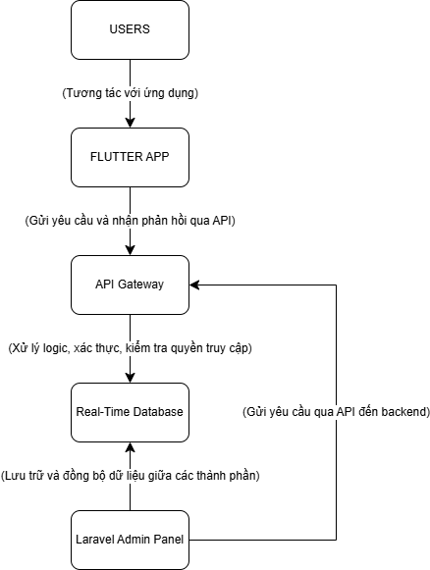
KIẾN TRÚC CHƯƠNG TRÌNH
1. Người dùng (Users):
2. Flutter Mobile App
3. API Gateway (Backend):
4. Laravel Admin Panel
5. Real-Time Database (Firebase):

Slide 5
THANK YOU

